Slide 1


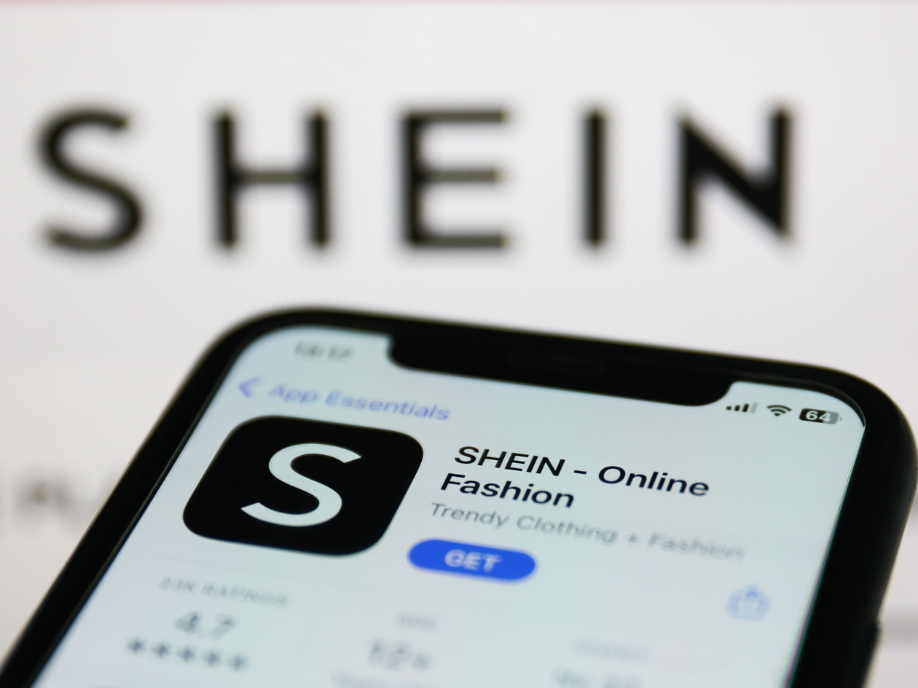

USER
STORY
RAFAELA SILVA DA PAZ

Slide 2



COMENTÁRIOS DO APLICATIVO
DA

Slide 3






Slide 4
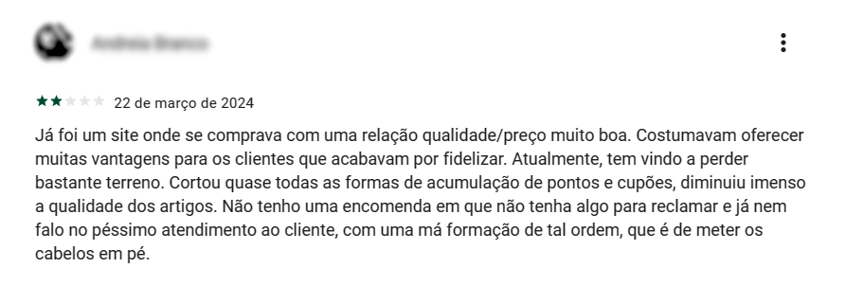


Slide 5

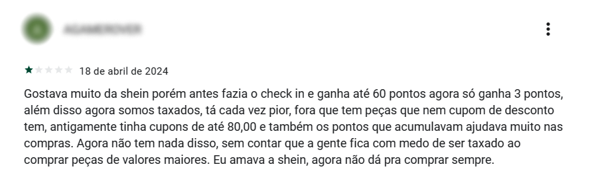


Slide 6




E O QUE ESSES COMENTÁRIOS TEM EM COMUM?
Todos criticam a mudança do sistema de pontos do aplicativo e a falta de cupons de desconto comparado a antes.
Antes a cada 100 pontos o usuário garantia US$ 1 de desconto em produtos da loja. Assim possível reduzir o valor de um produto em até 70% na hora da realização do pedido.
os pontos se conseguem ao adquirir itens, fazer check-in diário, avaliar produtos recebidos ou ao confirmar seu e-mail, e aplicar no carrinho antes de finalizar o pagamento.

Slide 7



SOLUÇÃO
Voltar com o sistema de pontos antigo, porém com pequenas alterações.
Fazer com que o cliente e a SHEIN consiga sair em vantagem.
Atrelar o ganho de pontos a cada compra que o cliente faz no aplicativo, a cada valor X, mais pontos você ganha.

Slide 8





OBRIGADA PELA ATENÇÃO

